Slide 1

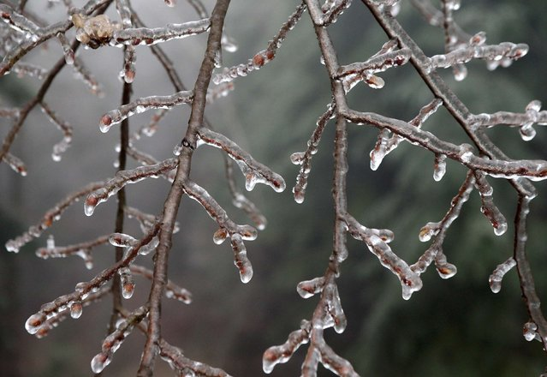




LOUIS ARMSTRONG
Europa se
Congela

Slide 2
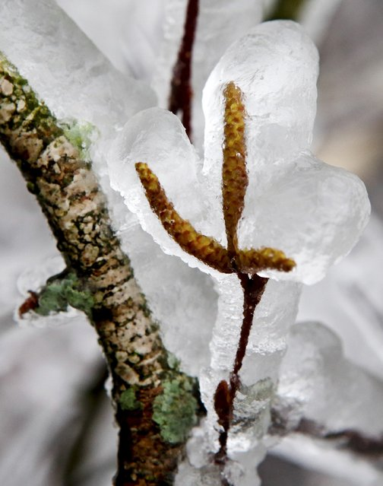
Europa congelada por un frío inusual
La ola de frío siberiano que azota a Europa ha traído temperaturas de 35 grados bajo cero y ha dejado en la última semana 160 muertos, principalmente en Ucrania.
A pesar de ello, la Organización Meteorológica Mundial (OMM) aseguró que este invierno no está batiendo récords de temperaturas negativas.
La posibilidad de que estas condiciones meteorológicas extremas persistan dependerá de la evolución del sistema de alta presión siberiano que está bloqueando la entrada a Europa de aire tibio, según la portavoz.
La sensación de frío en Europa se acentúa actualmente por los vientos húmedos que llegan del Mediterráneo central, "lo que provoca mucha nieve en partes de Europa oriental y del sur", según la OMM.

Slide 3
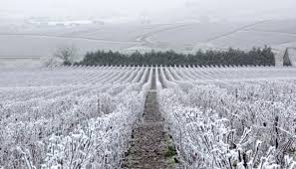
Las heladas registradas la pasada madrugada han hecho mella en el viñedo riojano, especialmente en Rioja Alta y Media

Slide 4
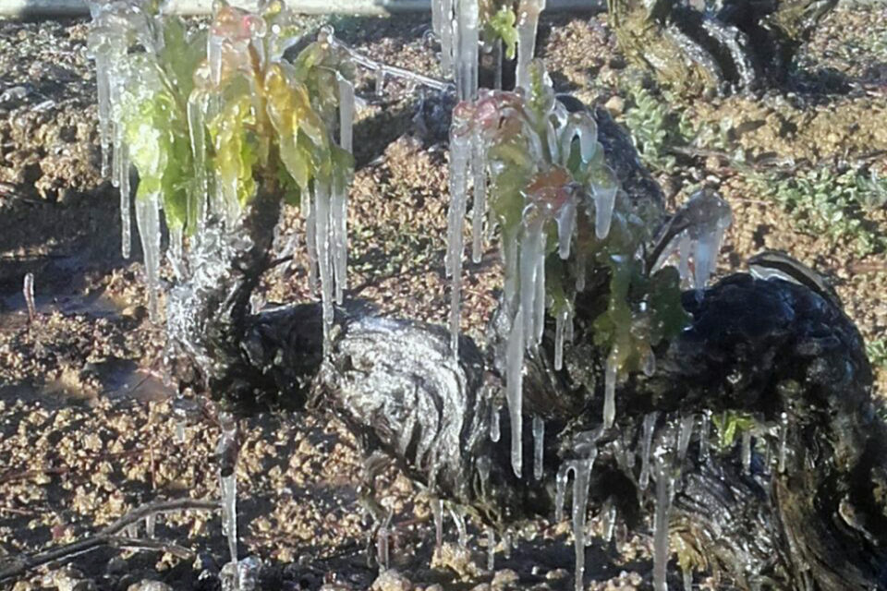

Slide 5
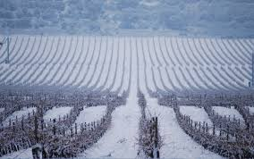

Slide 6
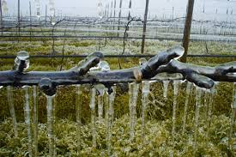

Slide 7
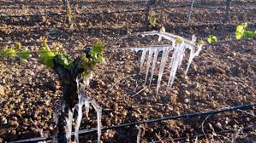

Slide 8
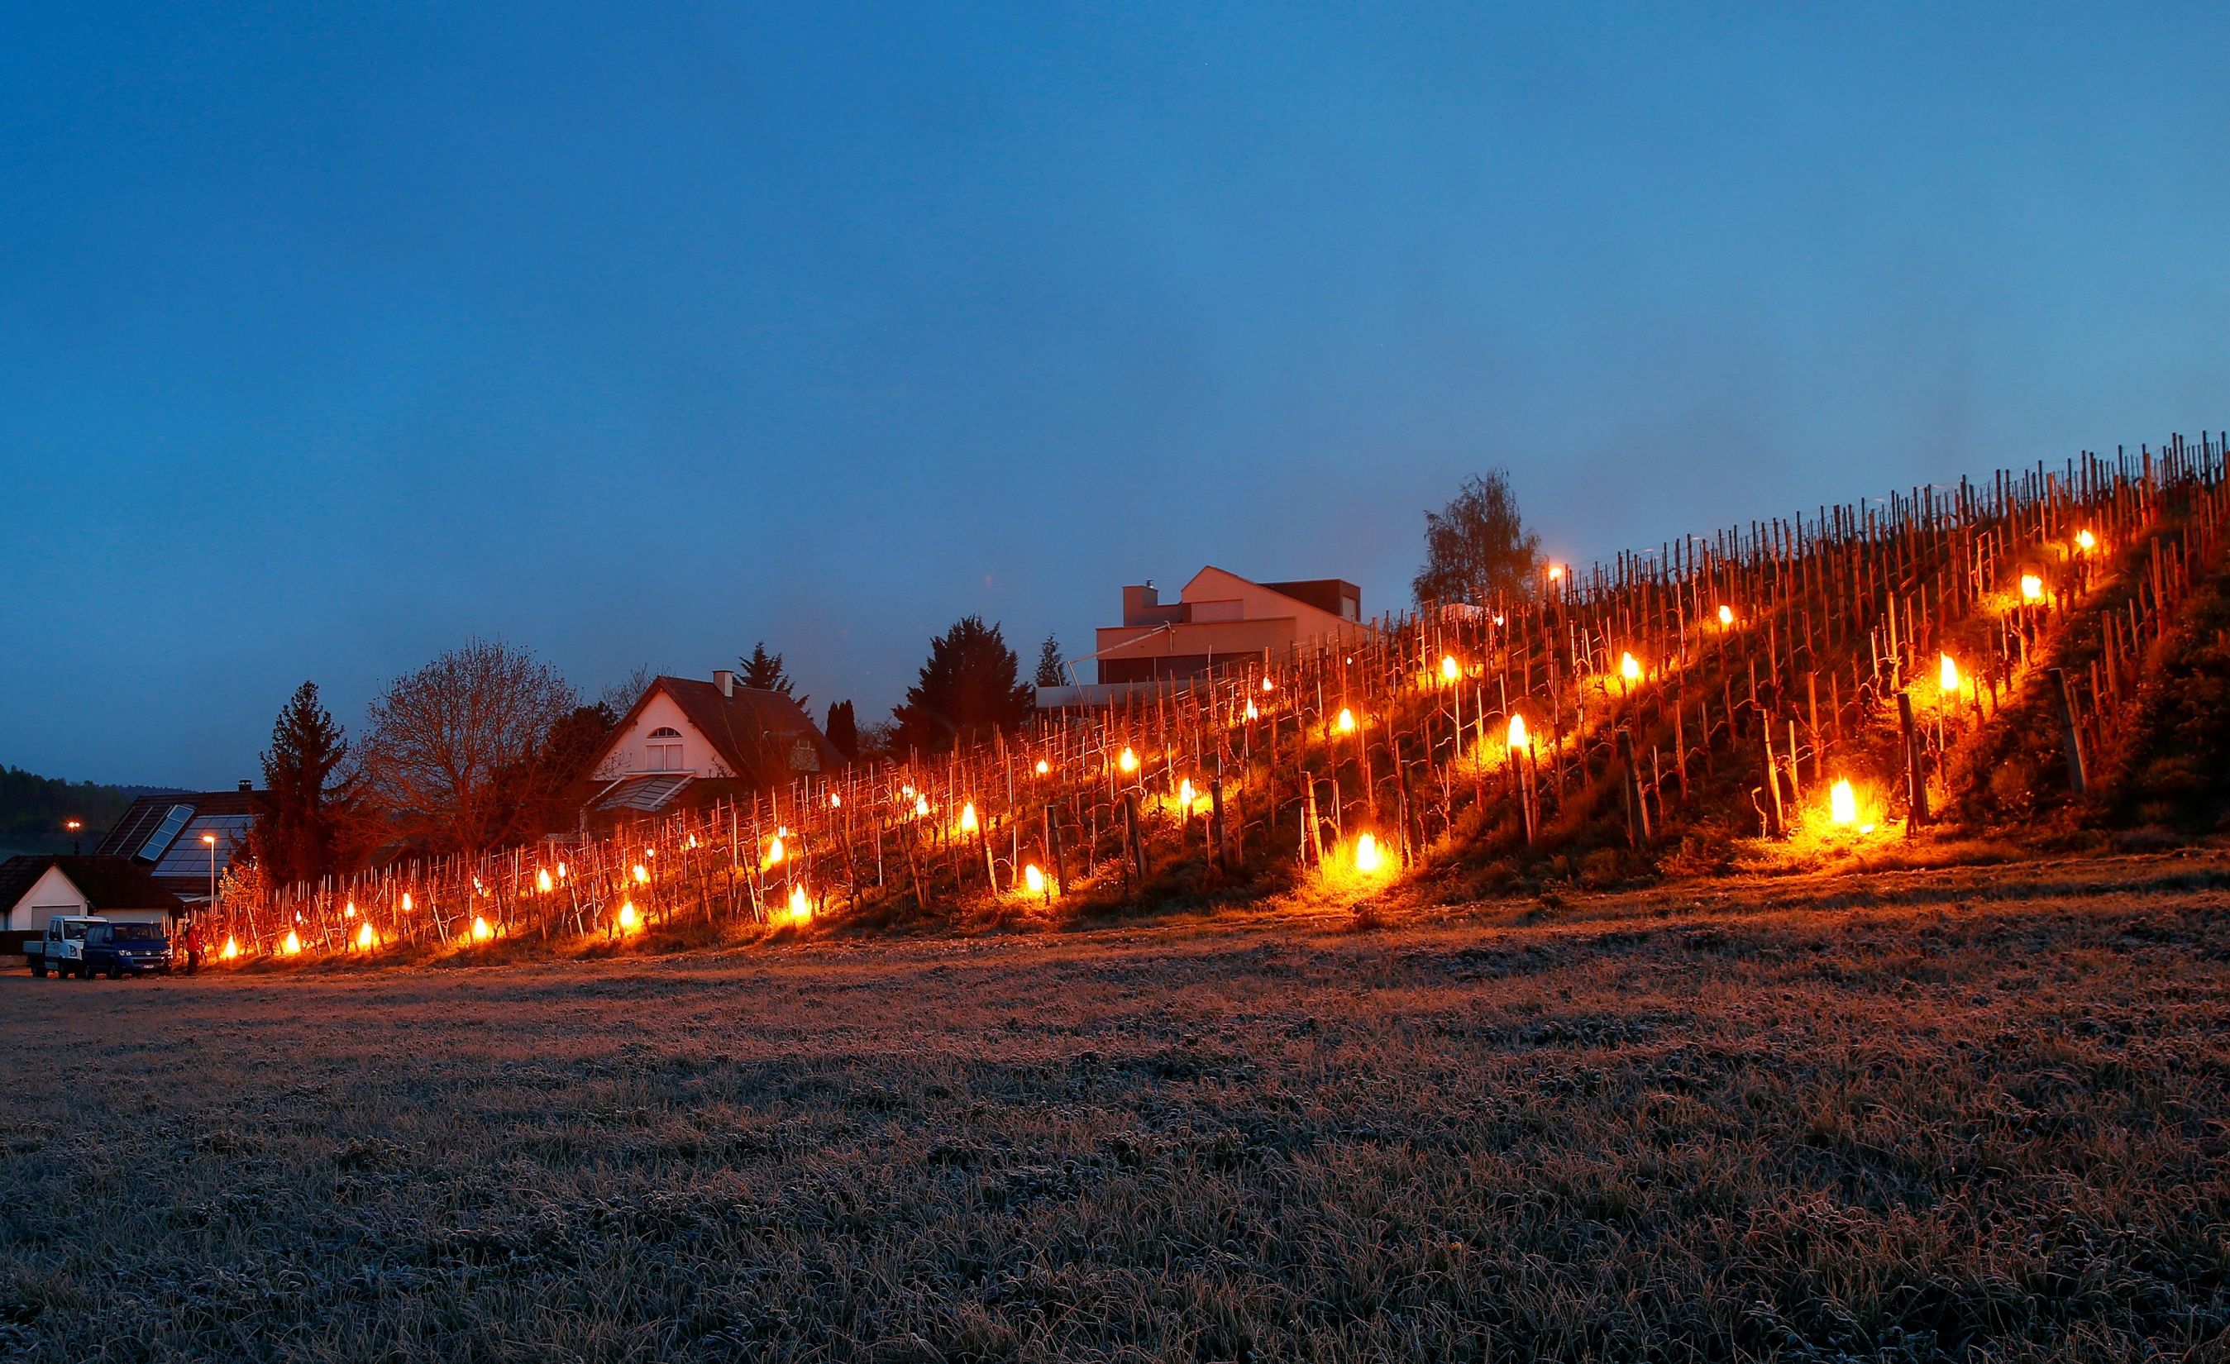
Francia calienta sus viñas con velas y calentadores para salvarlas de las heladas

Slide 9
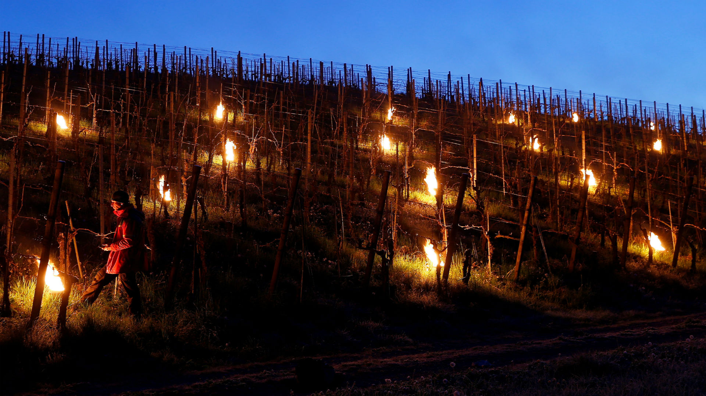
Las heladas están dañando la producción en algunas de las regiones vinícolas más famosas de Francia, incluyendo Champagne, Burdeos y Borgoña.

Slide 10
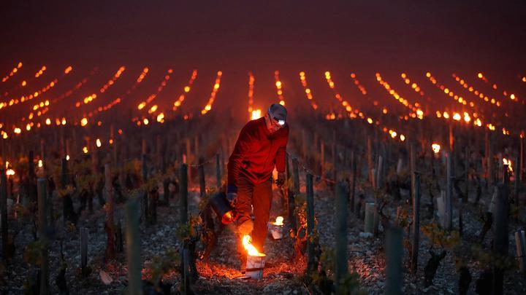

Slide 11
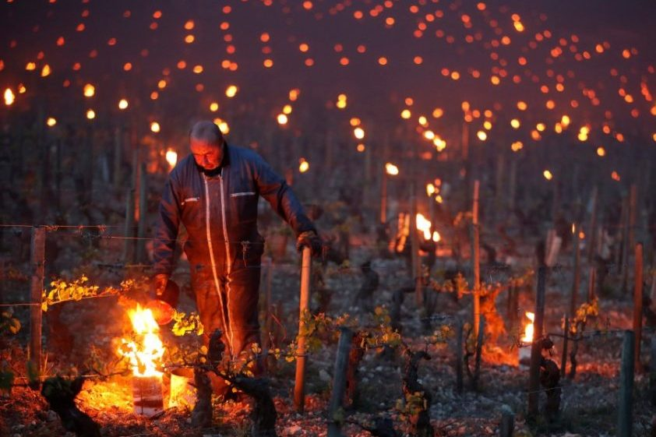

Slide 12
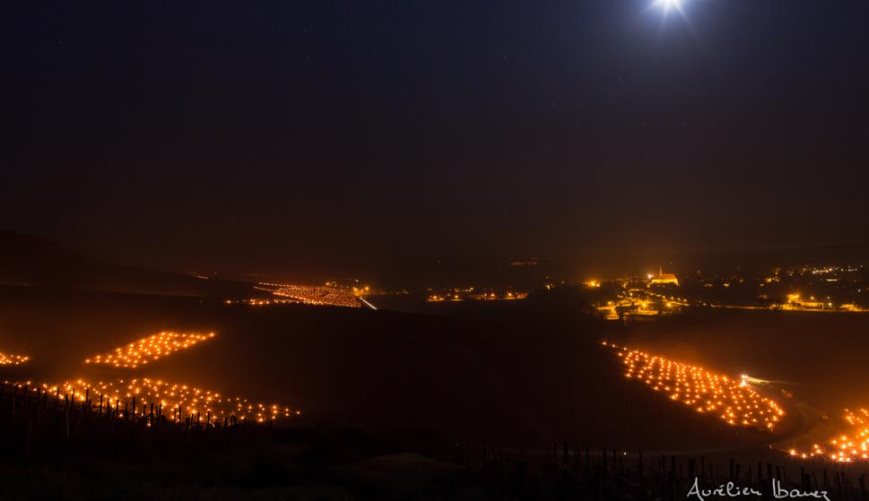
La ancestral técnica para salvar un viñedo de las heladas Un fotógrafo documentó el inusual proceso para proteger los viñedos de crudas heladas.

Slide 13
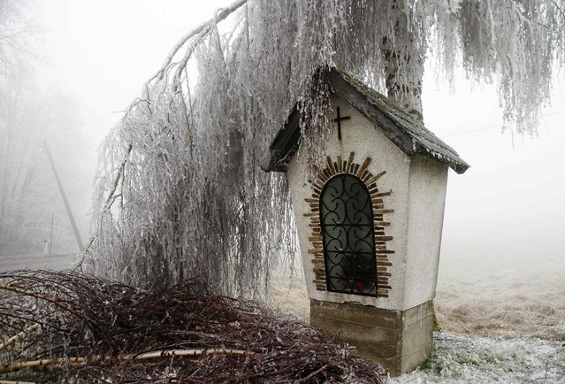

Slide 14
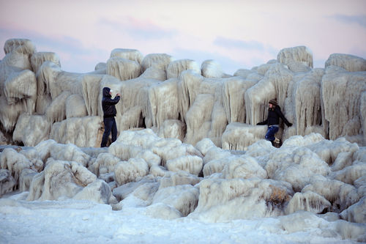
También se nota en el campo

Slide 15
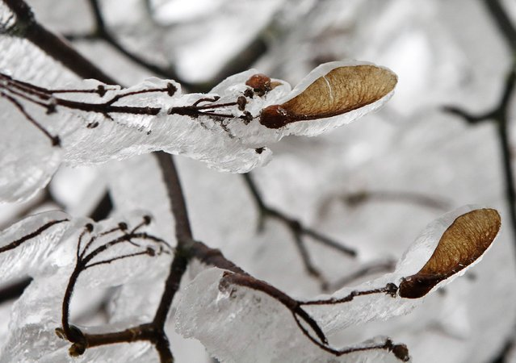

Slide 16
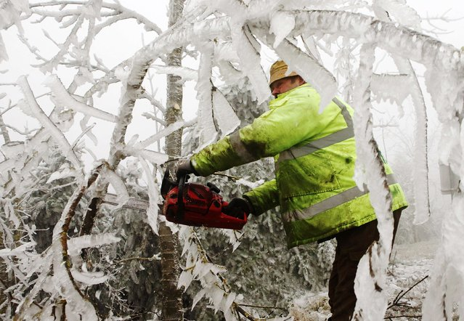

Slide 17
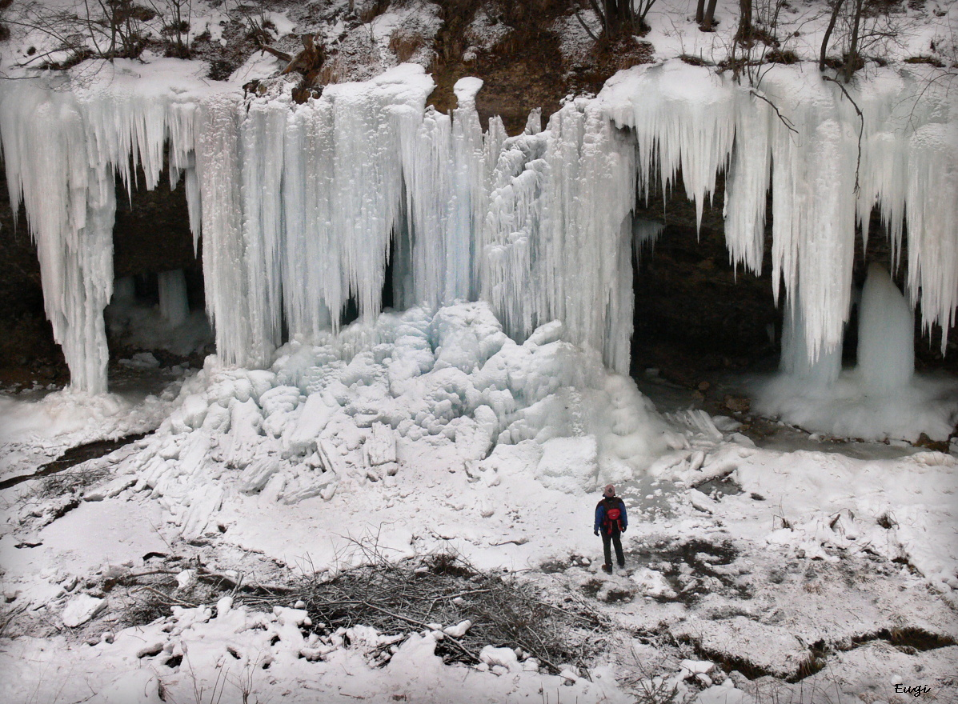

Slide 18
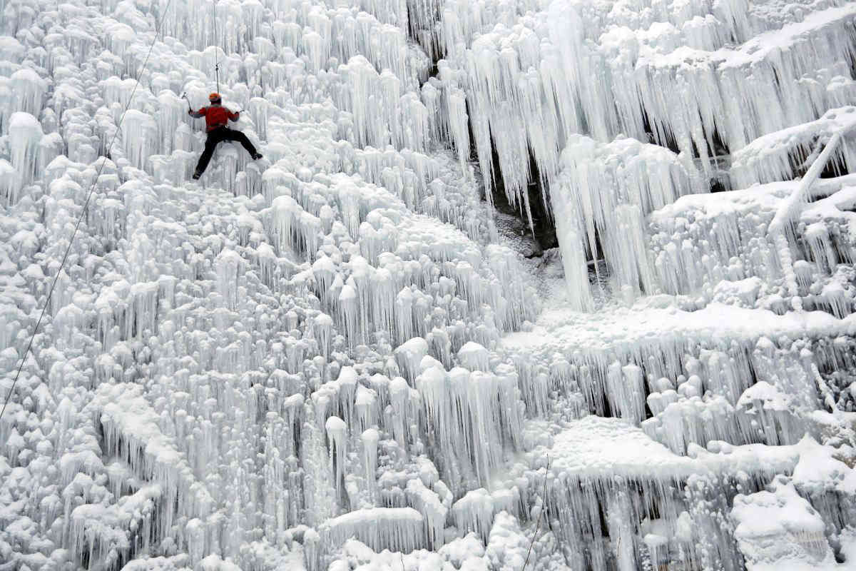

Slide 20
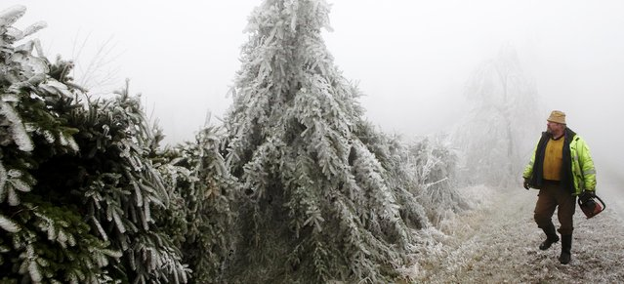

Slide 21
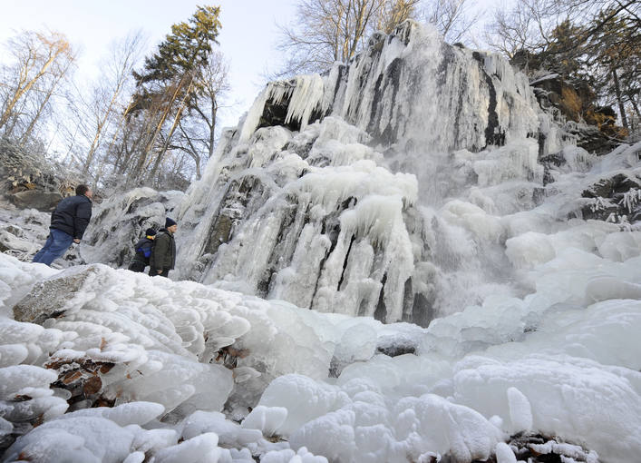

Slide 22
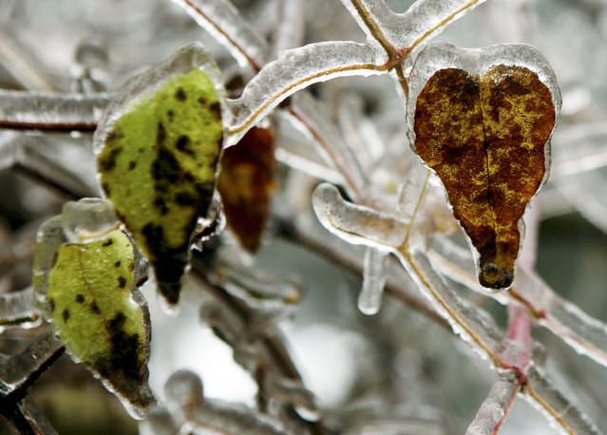

Slide 23
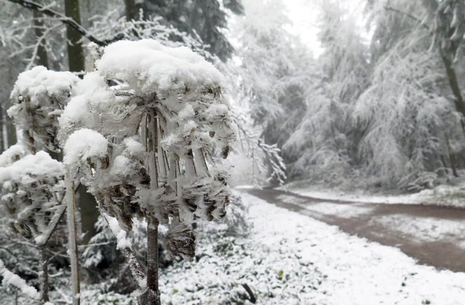

Slide 24
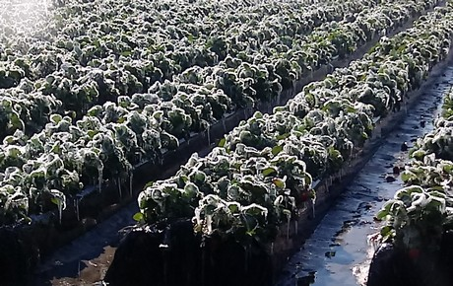

Slide 25
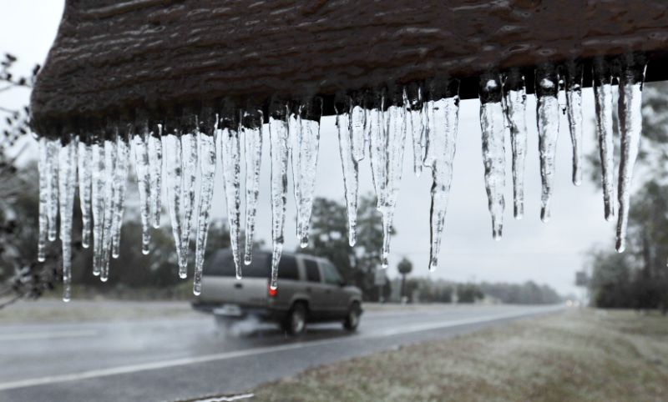

Slide 26
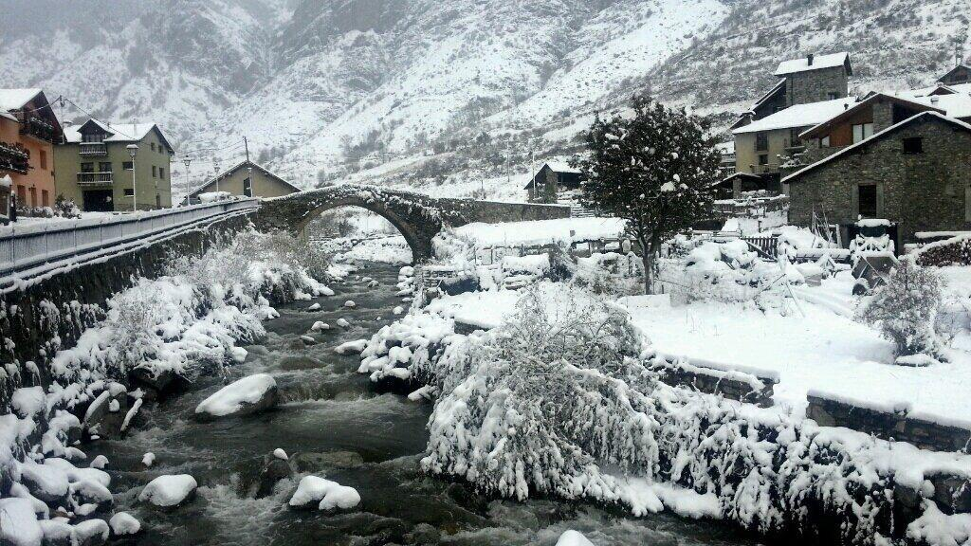

Slide 27
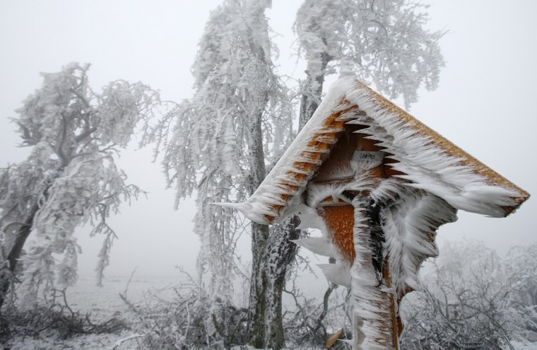

Slide 28
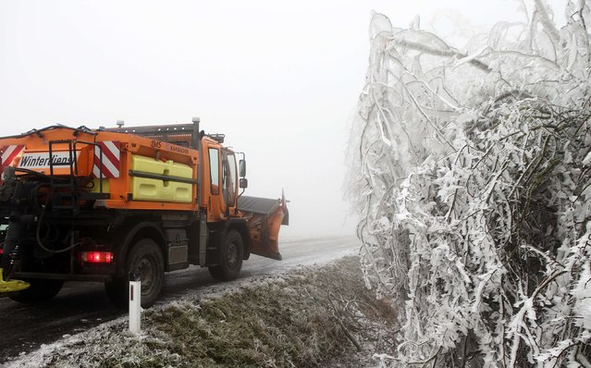

Slide 29
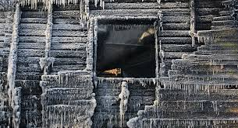

Slide 30
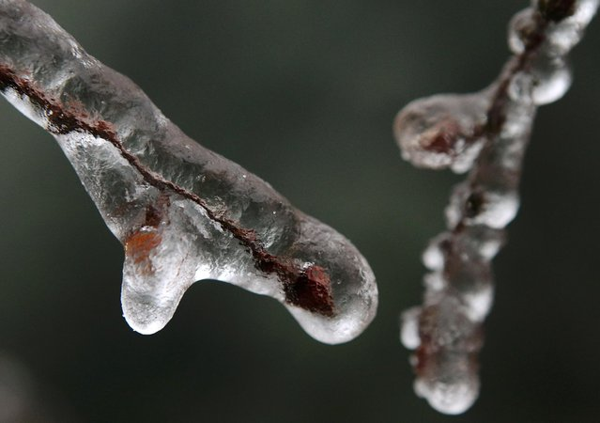

Slide 31
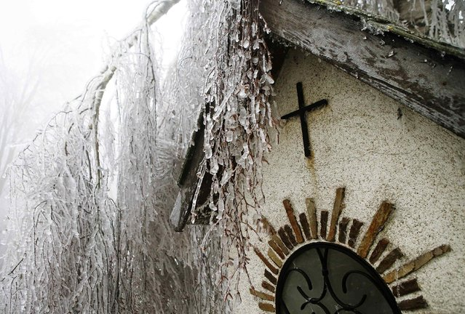

Slide 32
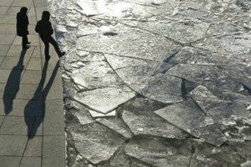

Slide 33
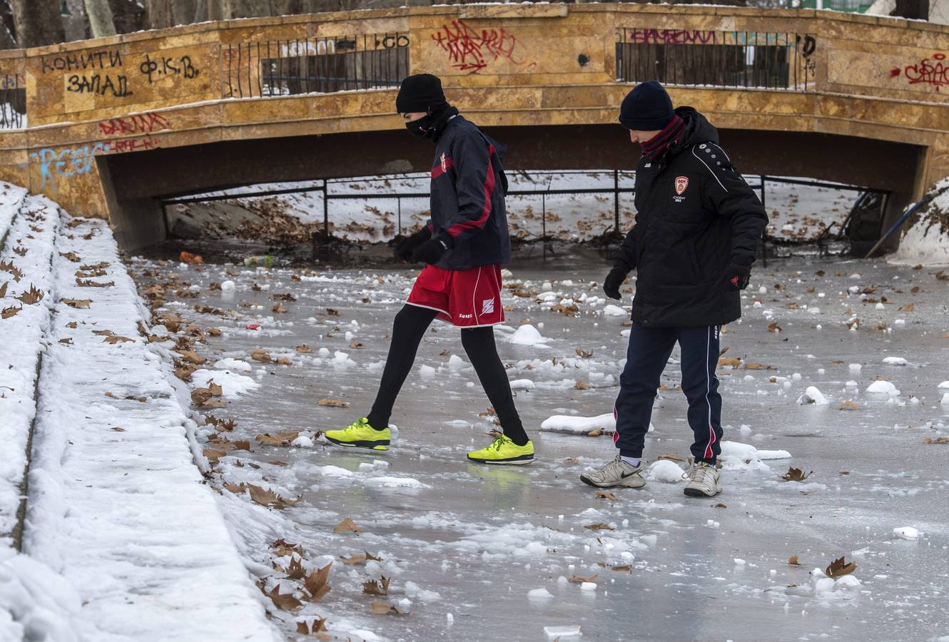

Slide 34
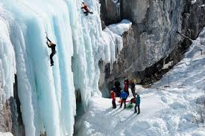

Slide 35
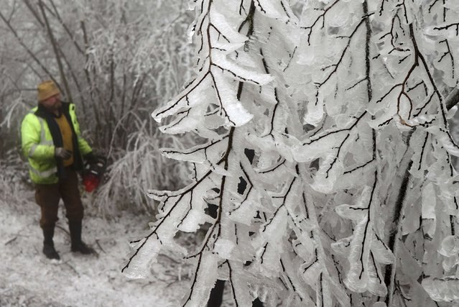

Slide 36
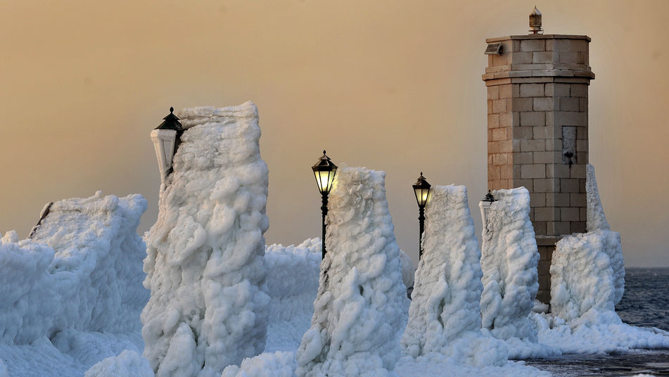
GRANDES HELADAS EN LAS CIUDADES

Slide 37
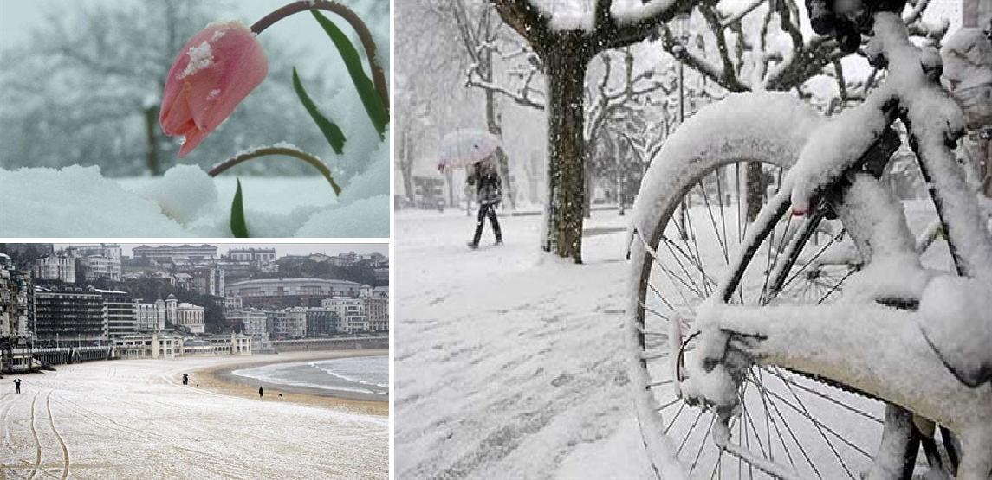

Slide 38
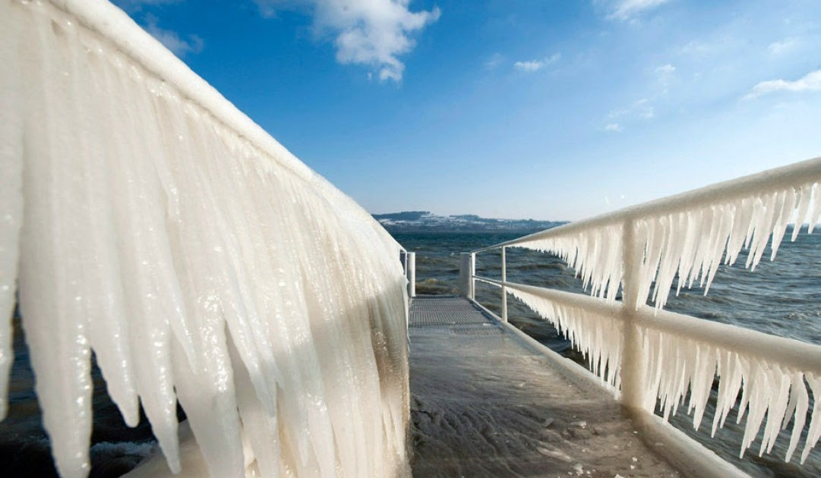

Slide 39
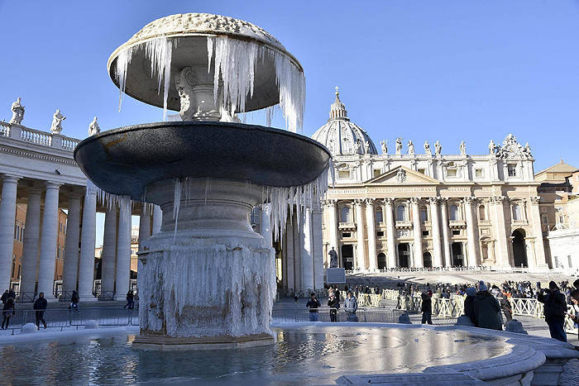

Slide 40
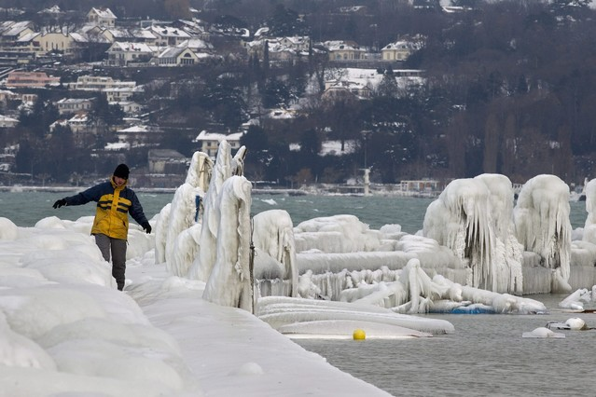

Slide 41
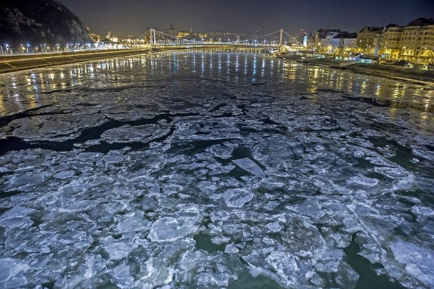

Slide 42
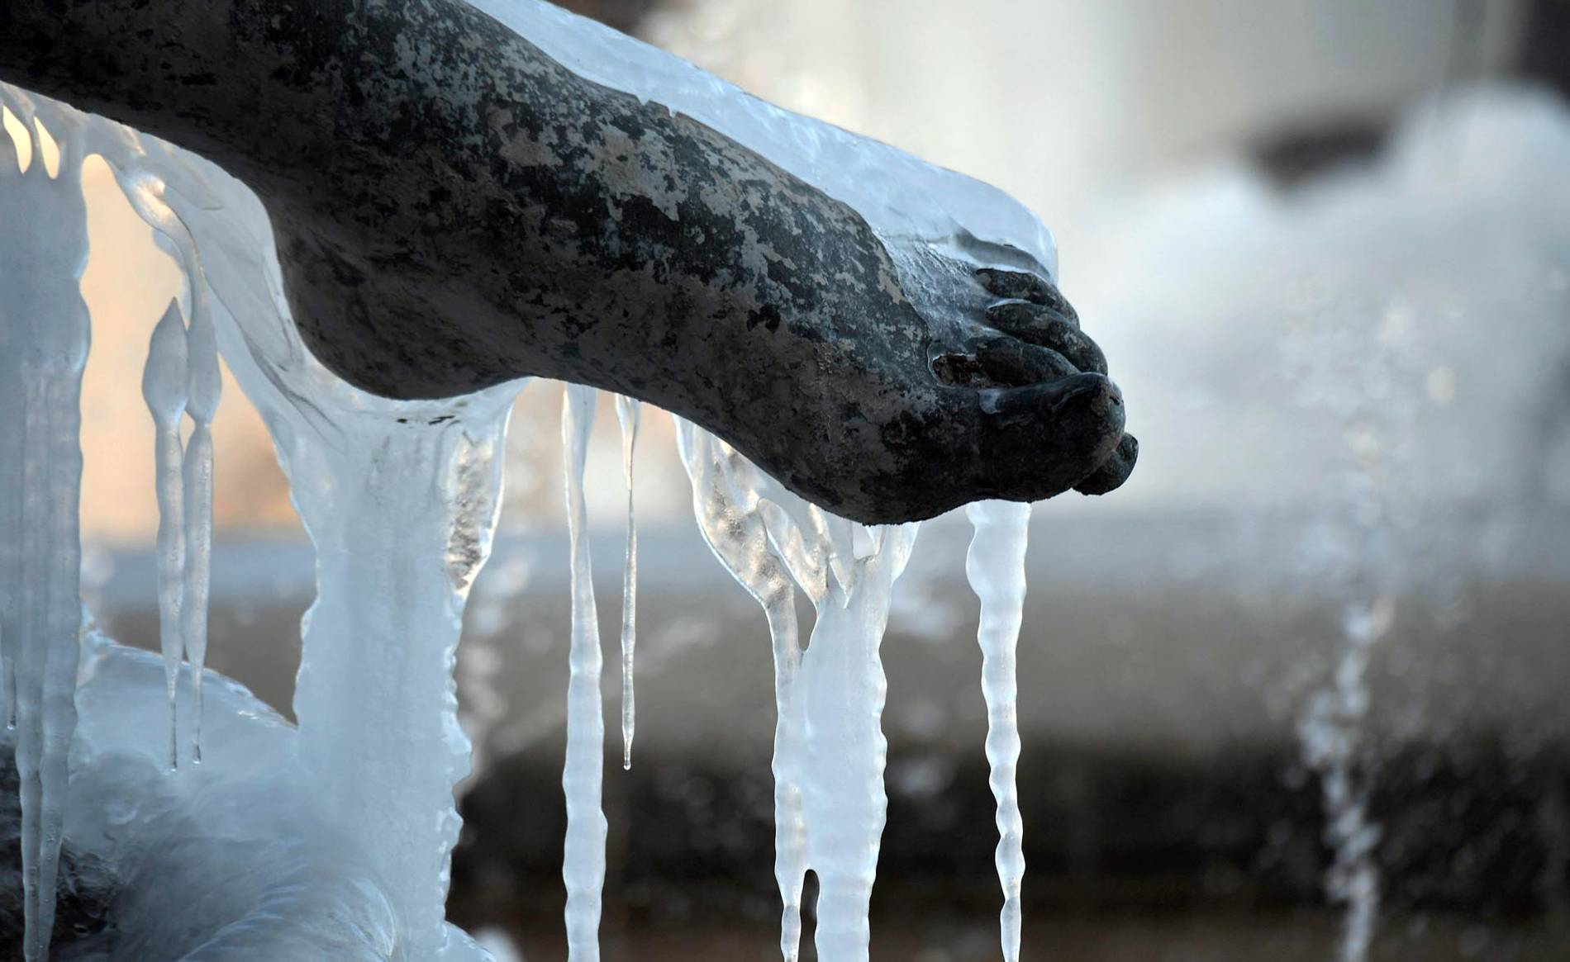

Slide 43
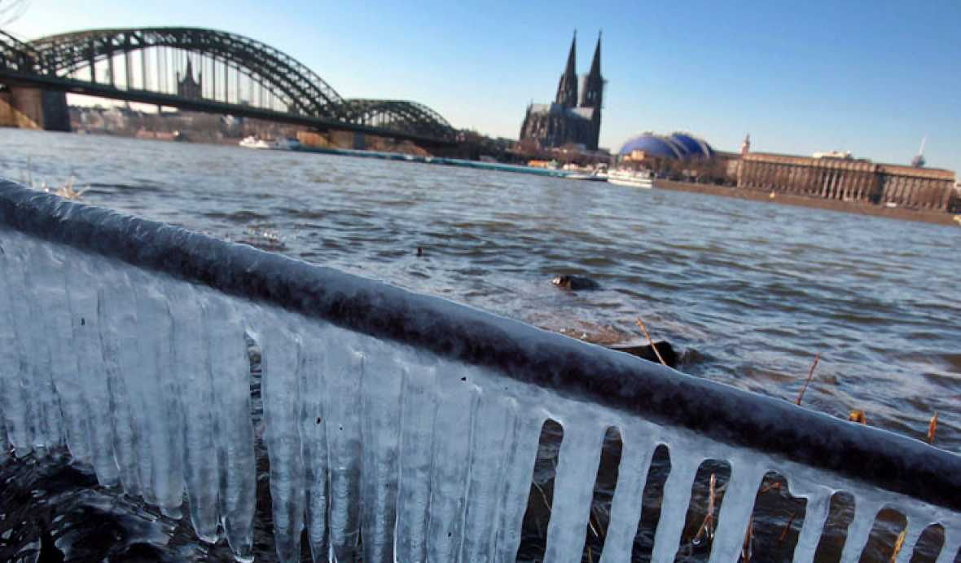

Slide 44
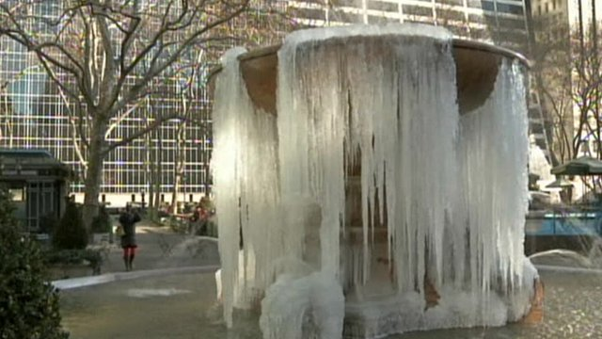

Slide 45
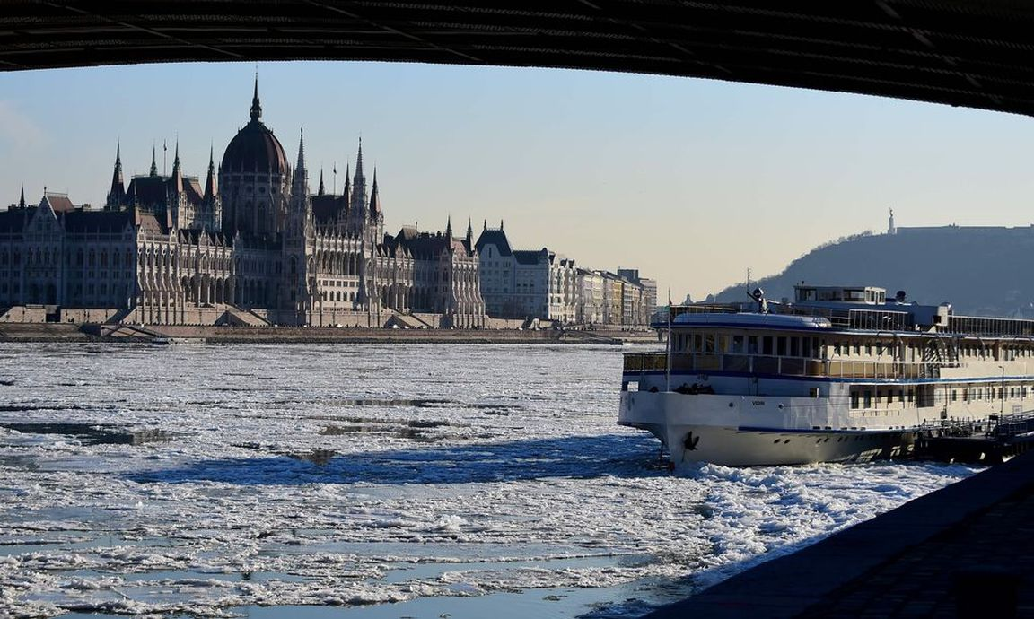

Slide 46
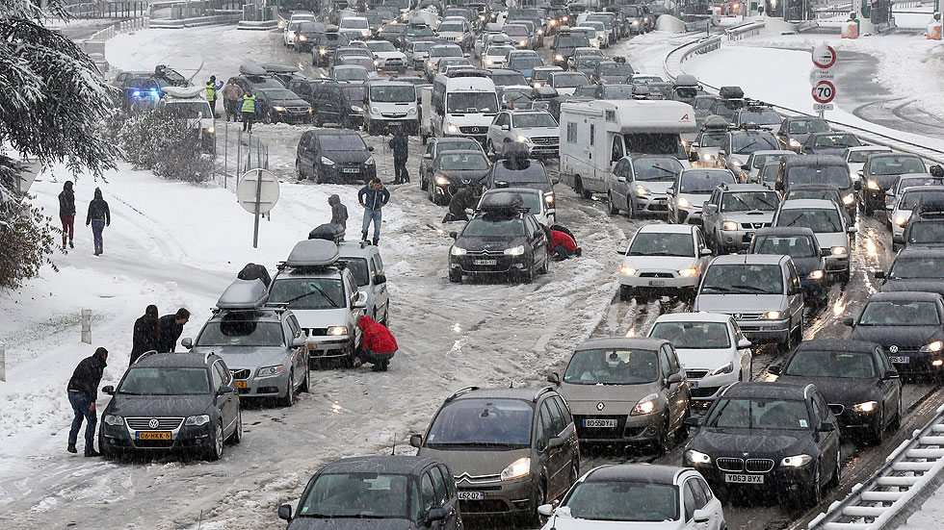

Slide 47
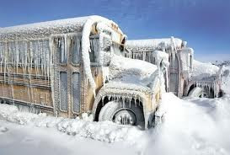

Slide 48
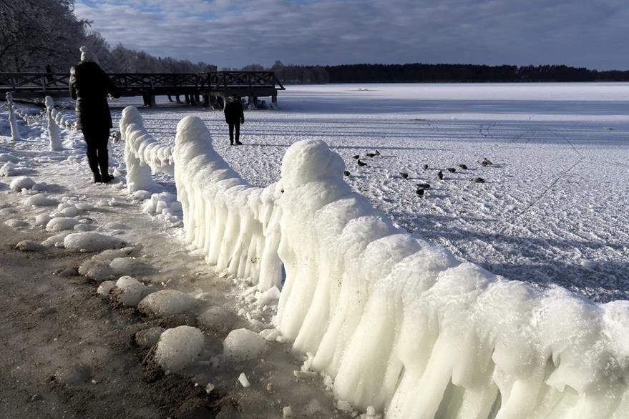

Slide 49
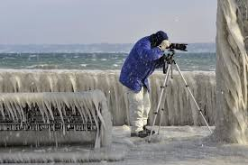

Slide 50
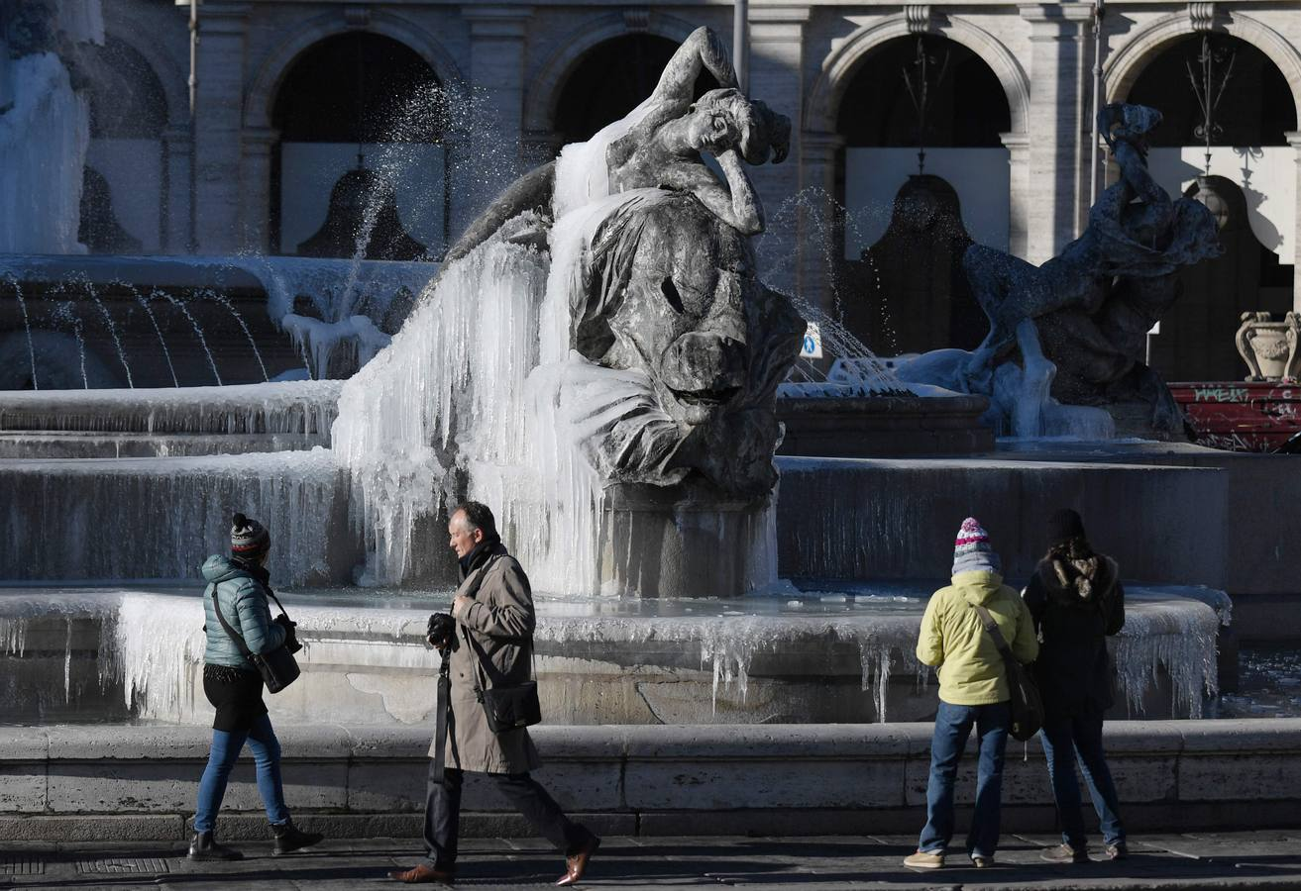

Slide 51
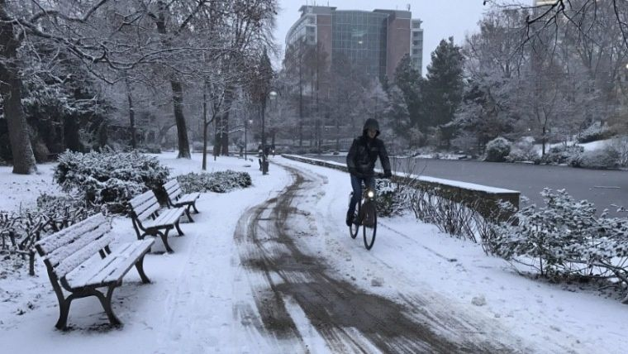

Slide 52


Slide 53


Slide 54


Slide 55


Slide 56


Slide 57


Slide 58


Slide 59


Slide 60


Slide 61


Slide 62


Slide 63


Slide 64


Slide 65


Slide 66


Slide 67


Slide 68


Slide 69


Slide 70

¿Cuál es la población más fría de España?
Sí podemos saber las zonas más frías, pero puntualmente la localidad, no
La temperatura más baja registrada corresponde al lago Estangento, en el Pirineo de Lérida

Slide 71


Slide 72
Nos planteamos esta pregunta: ¿Cuál es la población más fría de España? Pues bien, la respuesta en sí es imposible determinar cuál es la población más fría ni en España ni en ningún lugar del mundo. Pero sí podemos saber, en cambio, las zonas más frías.
No podemos saber con exactitud la población más fría, fundamentalmente por una razón: porque no existen observatorios en todos los puntos de la Tierra y por ende, ¿a qué nos estamos refiriendo al poner ese calificativo? ¿A las temperaturas medias? ¿A mínimas registradas?
A esto hay que añadir también que unos de esos observatorios llevan más de cien años o algo más funcionando, mientras que otros, la mayoría, son bastante más recientes.

Slide 73


Slide 74


Slide 75


Slide 76


Slide 77
Sí podemos saber las zonas más frías,
pero puntualmente la localidad, no. También conocemos los lugares en los que teniendo observatorio meteorológico se han registrado las temperaturas más bajas en España.
Entre esas zonas especialmente frías están el llamado Polo del frío, cuyas características explica perfectamente Vicente Aupí en su libro “El triángulo del hielo”, el noreste de la provincia de León próxima a los picos de Europa, las altiplanicies de Palencia, la comarca soriana situada al pié de los Picos de Urbión o el valle de la Cerdeña en Cataluña.
A estas hay que añadir, lógicamente, las comarcas situadas a gran altitud en los grandes sistemas montañosos.

Slide 78


Slide 79


Slide 80


Slide 81


Slide 82


Slide 83


Slide 84


Hoy es martes, 30 de enero de 2018
Ahora mismo son las 20:08 horas.
UN FUERTE
ABRAZO,
QUE TENGAS
UN BUEN DIA

Slide 85







¿Te ha gustado?
Puedes ver más entrando
Aquí
Además puedes recibir powerpoints en tu correo electrónico suscribiéndote aquí:

